Slide 1
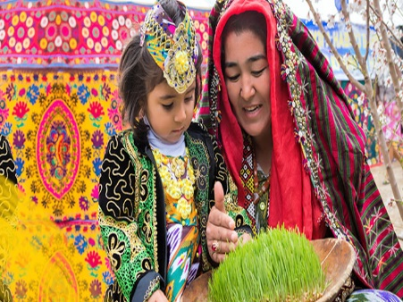
Русский язык
5
класс
Кем быть?
Повторение.
Традиции праздника Навруз.

Slide 2
Сегодня на уроке мы
Повторим профессии.
Научимся спрашивать и отвечать на вопросы о профессиях родных.
Отгадаем загадки о профессиях.
Поговорим о празднике Навруз и традициях этого праздника .

Slide 3
Проверим упражнение 7 (стр.129)
Когда мне было пять лет, я мечтал стать лётчиком. Мне хотелось управлять большим самолётом. Потом я посмотрел фильм «Капитан Немо» и захотел стать отважным моряком. Мама советует мне стать детским врачом. Папа хочет, чтобы я был опытным инженером. А я больше всего люблю футбол. Я хочу быть знаменитым футболистом.

Slide 4
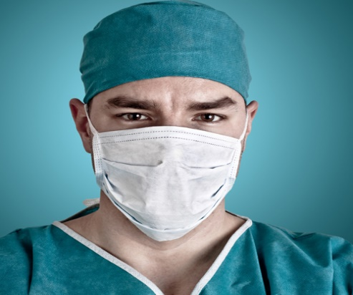
Кто кем работает?
— Моя мама — учитель. Она работает в школе.
— Мой папа — врач. Он работает в больнице.

Slide 5
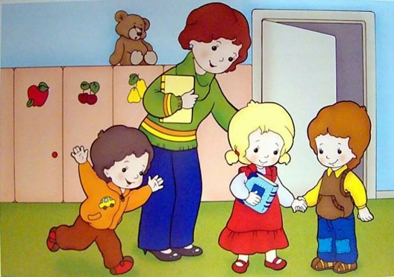
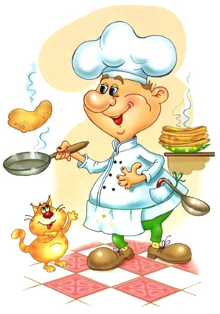
Кто кем работает?
— Моя бабушка — воспитатель. Она работает в детском саду.
— Мой дедушка — повар. Он работает в кафе.

Slide 6
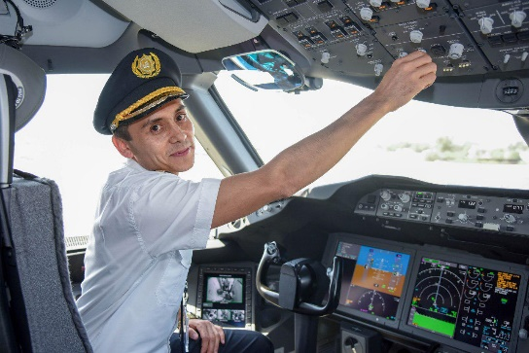
Кто кем работает?
— Моя тётя бухгалтер —. Она работает в банке .
— Мой дядя — лётчик. Он водит самолёты .

Slide 7
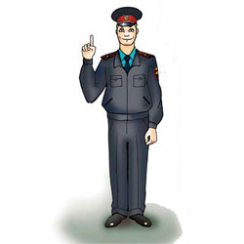
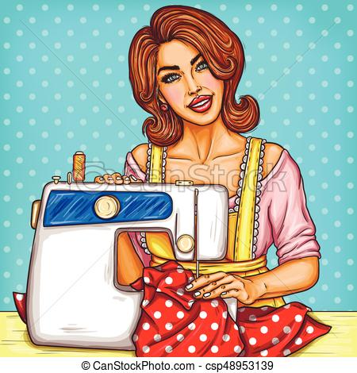
Отгадайте загадки
Мастерица на все руки Нам сошьет пиджак и брюки. Не закройщик, не ткачиха. Кто она, скажи?
(Портниха)
На посту своем стоит, За порядком он следит. Строгий смелый офицер. Кто он?
(Милиционер)

Slide 8
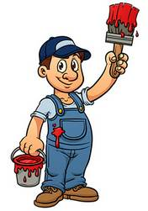
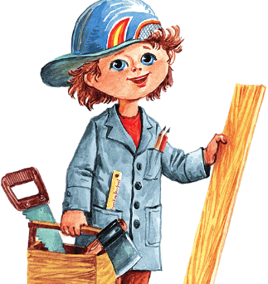
Отгадайте загадки
Мастер он весьма хороший, Сделал шкаф нам для прихожей. Он не плотник, не маляр. Мебель делает...
(столяр)
Вот на краешке с опаской Он железо красит краской, У него в руке ведро, Сам раскрашен он пестро.
(маляр)

Slide 9
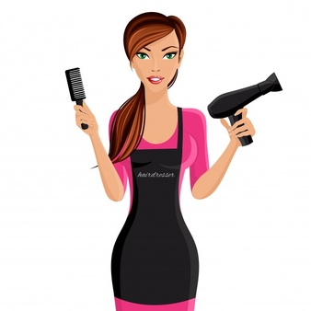
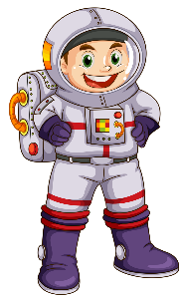
Отгадайте загадки
Он не летчик, не пилот, Он ведет не самолет, А огромную ракету, Дети, кто, скажите, это?
Мама делает прически, Подстригает челки. Фены, ножницы, расчески У нее на полке.
(Космонавт)
(Парикмахер)

Slide 10
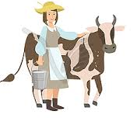
МАМИНЫ ПРОФЕССИИ
Тёплые вещи быстро и тихо Шьёт для детишек мама-портниха.
Доит корову с утра спозаранку В чистом загоне мама-доярка.
Зубки больные без всяких уколов Вылечит мама – врач-стоматолог.

Slide 11
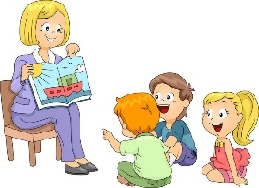
МАМИНЫ ПРОФЕССИИ
В детском саду очень много занятий. Мама там няня и воспитатель.
В школе не меньше занятий. Смотрите: Ставит оценки мама-учитель.
Из корешочка растить не устанет Чудо-растение мама-ботаник.

Slide 12
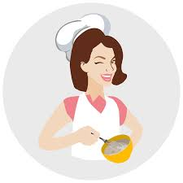
МАМИНЫ ПРОФЕССИИ
Пишет в газеты статьи и записки Мама-писатель и журналистка.
Вкусной колбаски достала с витрины Мама, она – продавец магазина.
Плюшки и булочки кушать спешите! Их испекла нам мама-кондитер.

Slide 14
Навруз
Самый любимый праз…ник в Узбекистан… – Навруз. Ему много тысяч лет. Это перв… день солнечного года. Природа просыпает…ся, цветут сады, з…ленеют луга. Начинают…ся п…левые работы.
д
е
ый
е
о

Slide 15
Навруз
Навруз отмечают несколько дней. Люди дар…т друг другу сладости, чтобы сладкой была ж…знь. Праз…ничный стол украшают зеленью и фруктами и овощами. В этот день можно обливать друзей водой. Тогда урожай будет хорош…м. Артисты раду…т всех песнями и танцами.
я
и
д
и
ю

Slide 16
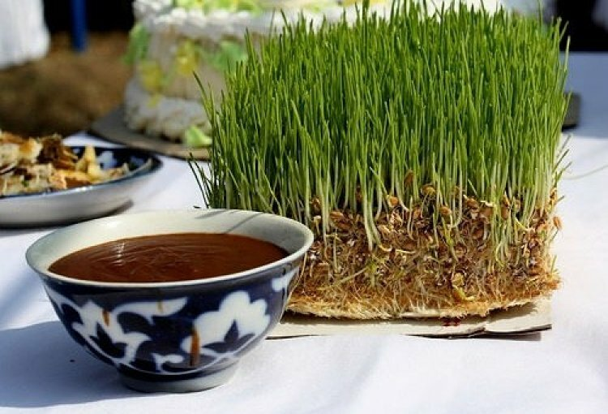
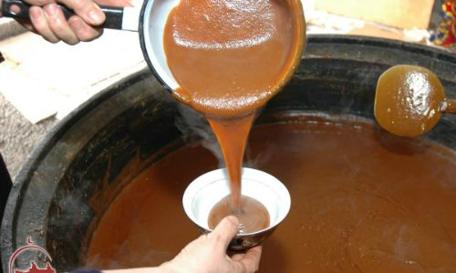
Праздничное блюдо СУМАЛЯК

Slide 17
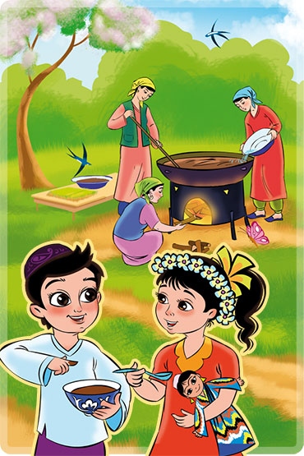
Сумаляк - весеннее лакомство Навруза, вкусное и полезное блюдо, которое восстанавливает силы и дарит бодрость,

Slide 18
В наши дни сохранился обычай раздавать соседям и знакомым сумаляк сразу после его приготовления. Говорят, что если попробовать сумаляк из семи котлов, будешь счастливым. Люди продолжают, как и прежде, охотно делиться с ближним тем, что у них есть - делиться счастьем жить, видеть своих близких, радоваться новой весне и Наврузу (Новому дню).

Slide 19
Праздник Навруз в Узбекистане очень крепко связан с новыми надеждами. Поэтому в этот день принято прощать даже злейшим своим врагам, не ссориться, помогать слабым и нуждающимся.
За две недели до праздника делают хашар: на всех улицах города чистят арыки, сажают и белят деревья. Все это принесёт удачу в дом – верят люди.
Добрая традиция - угощать. В этот день хозяйки жарят особые пирожки с зеленью, кук самсу, готовят нишалду, халим, в казанах готовят вкусный праздничный плов…

Slide 20
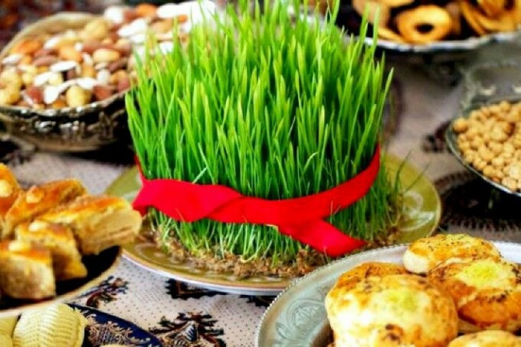
Навруз- весенний Новый год, День равноденствия, тепла. С собой он радость всем несёт. Весна на землю к нам пришла. Традиционный сумаляк Украсит праздничный ваш стол. Добра всем вам! Да будет так! Ведь в гости к нам Навруз пришел.

Slide 21
Задание для самостоятельного выполнения
Сделайте красивую открытку на праздник Навруз и напишите праздничное поздравление.

